Slide 1
HRL reward test
李信翰
2025/11/11

Slide 2
目前進度
測試DDQN rewards
測試對照組

Slide 3

訓練設定
使用rewards
1.paper使用的
2. Makespan 變動值
3. Makespan 變動值 在除以interval time
新增選項，全idle不release: -100
新增選項結束時buffer還有還有job:一筆-50
使用模擬終止條件n= 100 和n = 1000

Slide 4
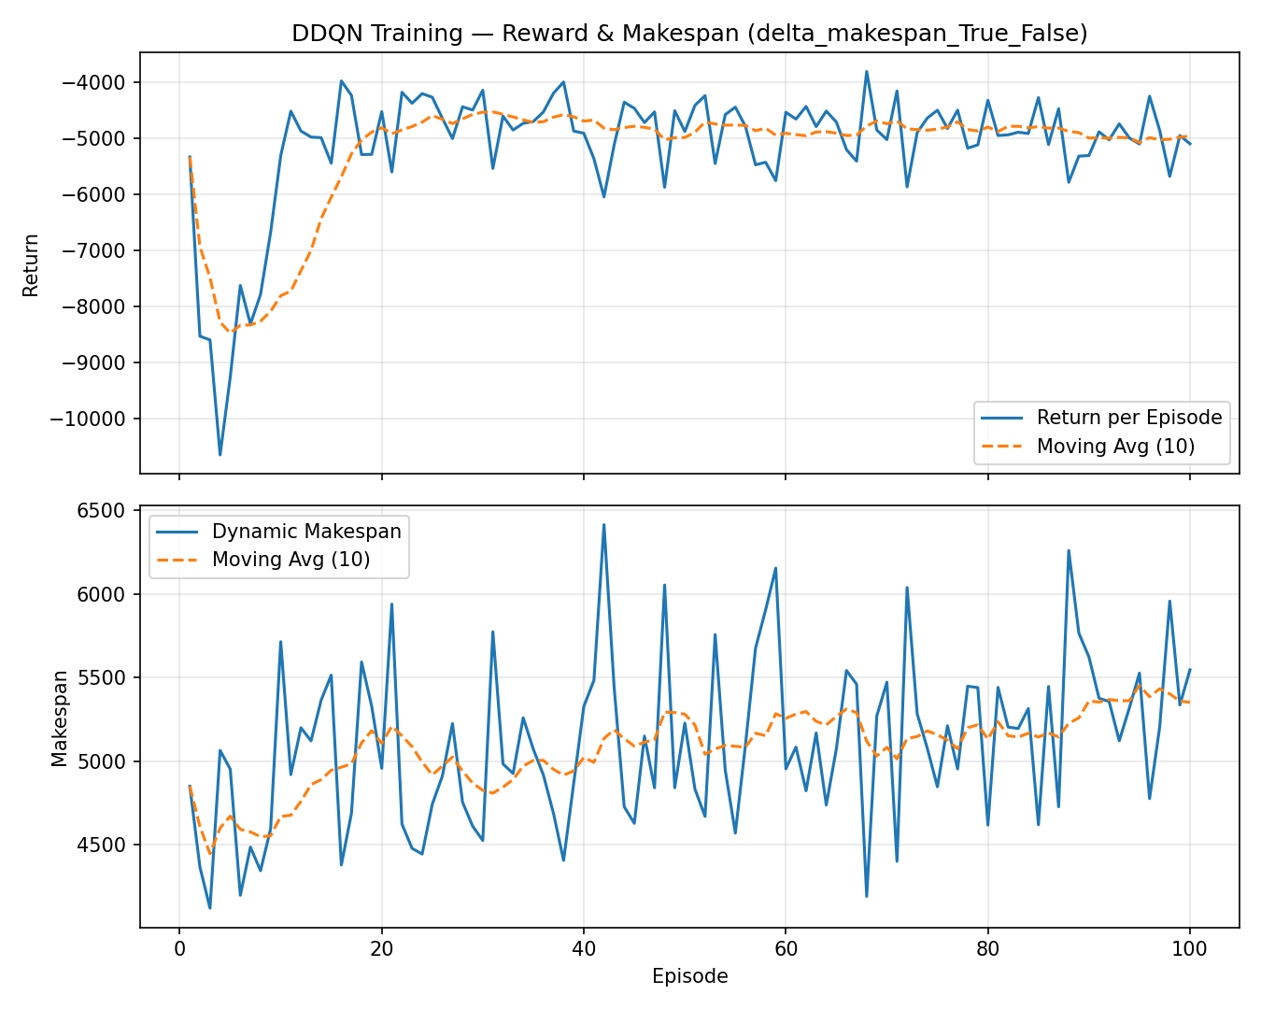
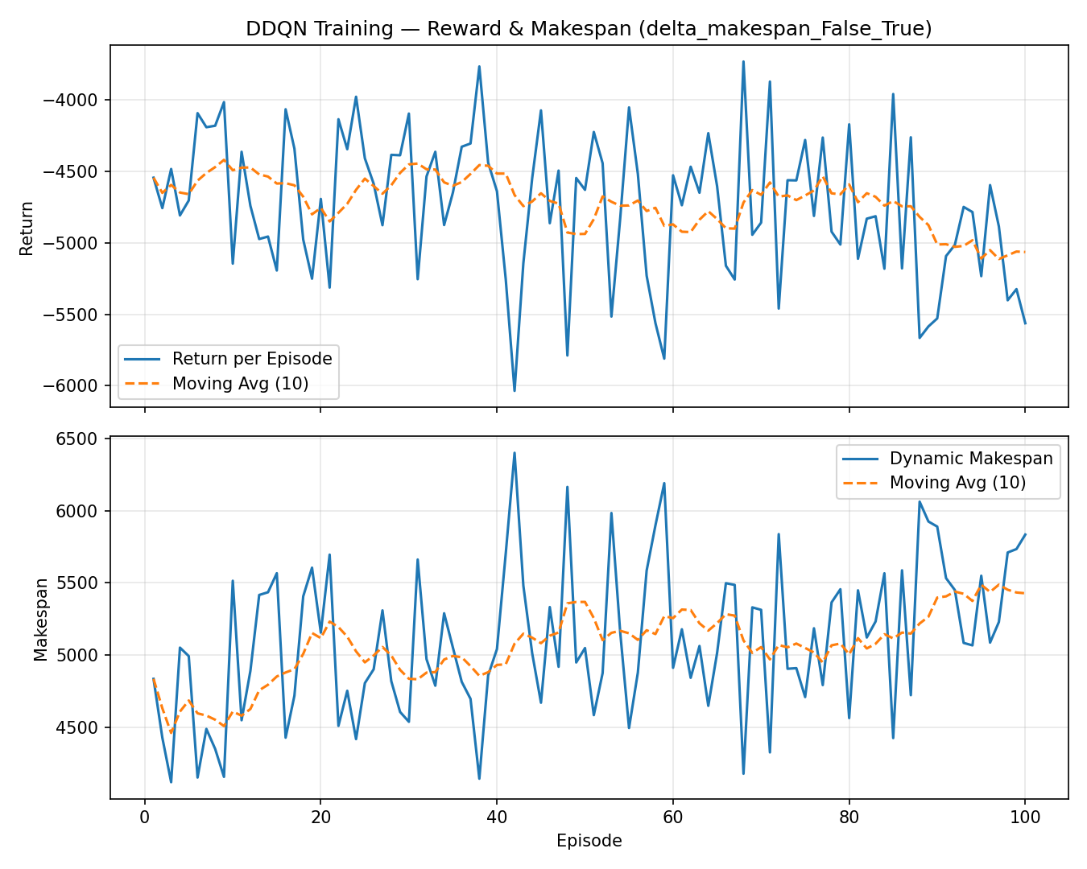
訓練結果-Makespan 變動值
終止條件N=100，idle penalty開
終止條件N=100，final penalty開

Slide 5
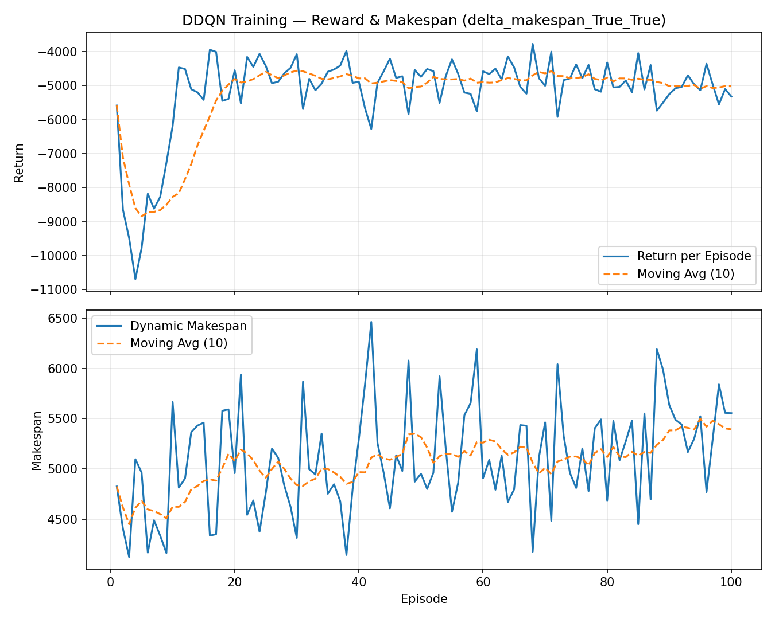
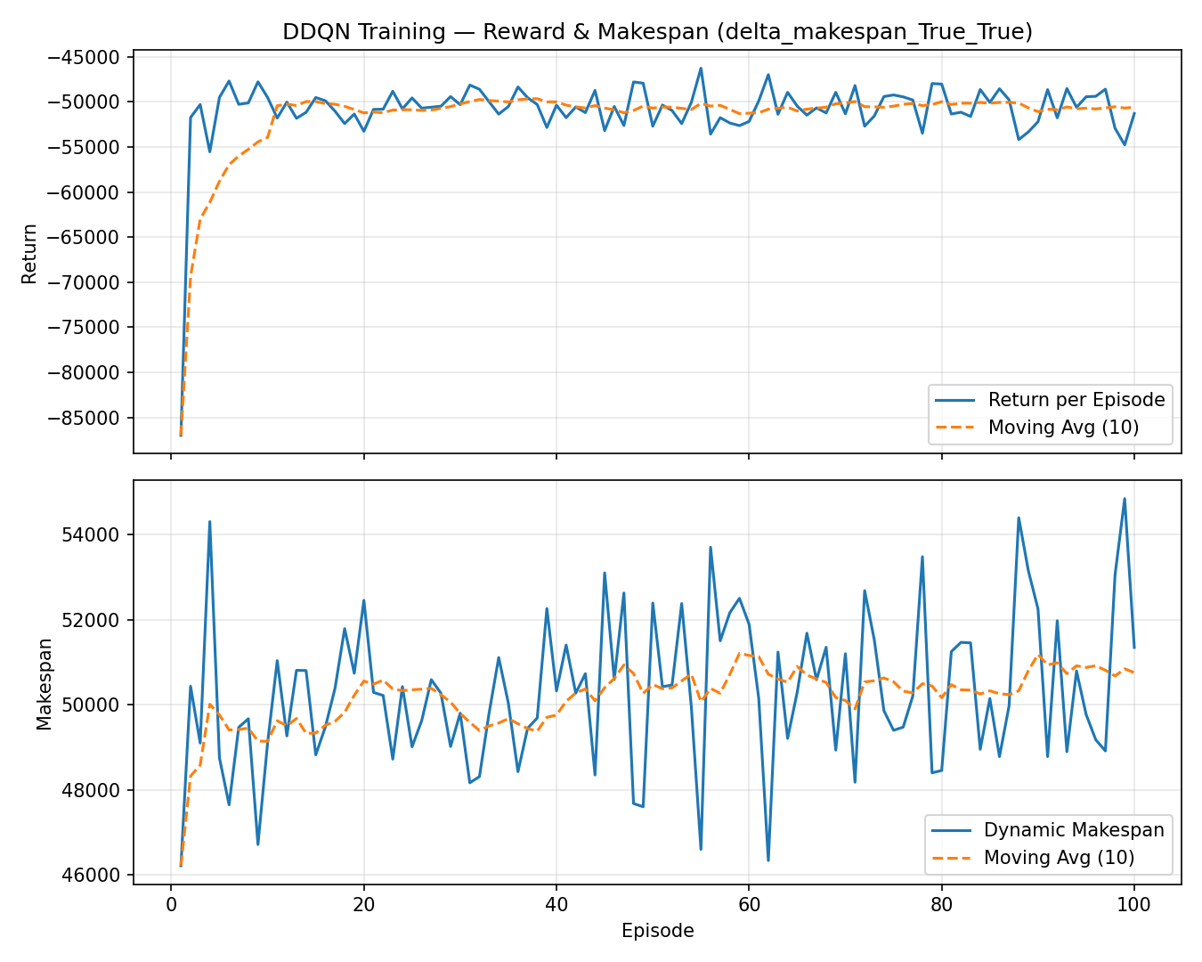
訓練結果-Makespan 變動值
終止條件N=100，選項全開
終止條件N=1000，選項全開

Slide 6
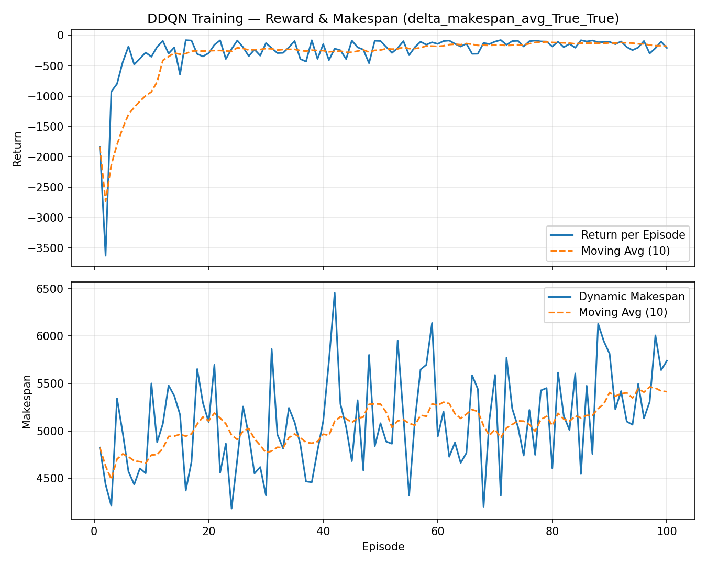
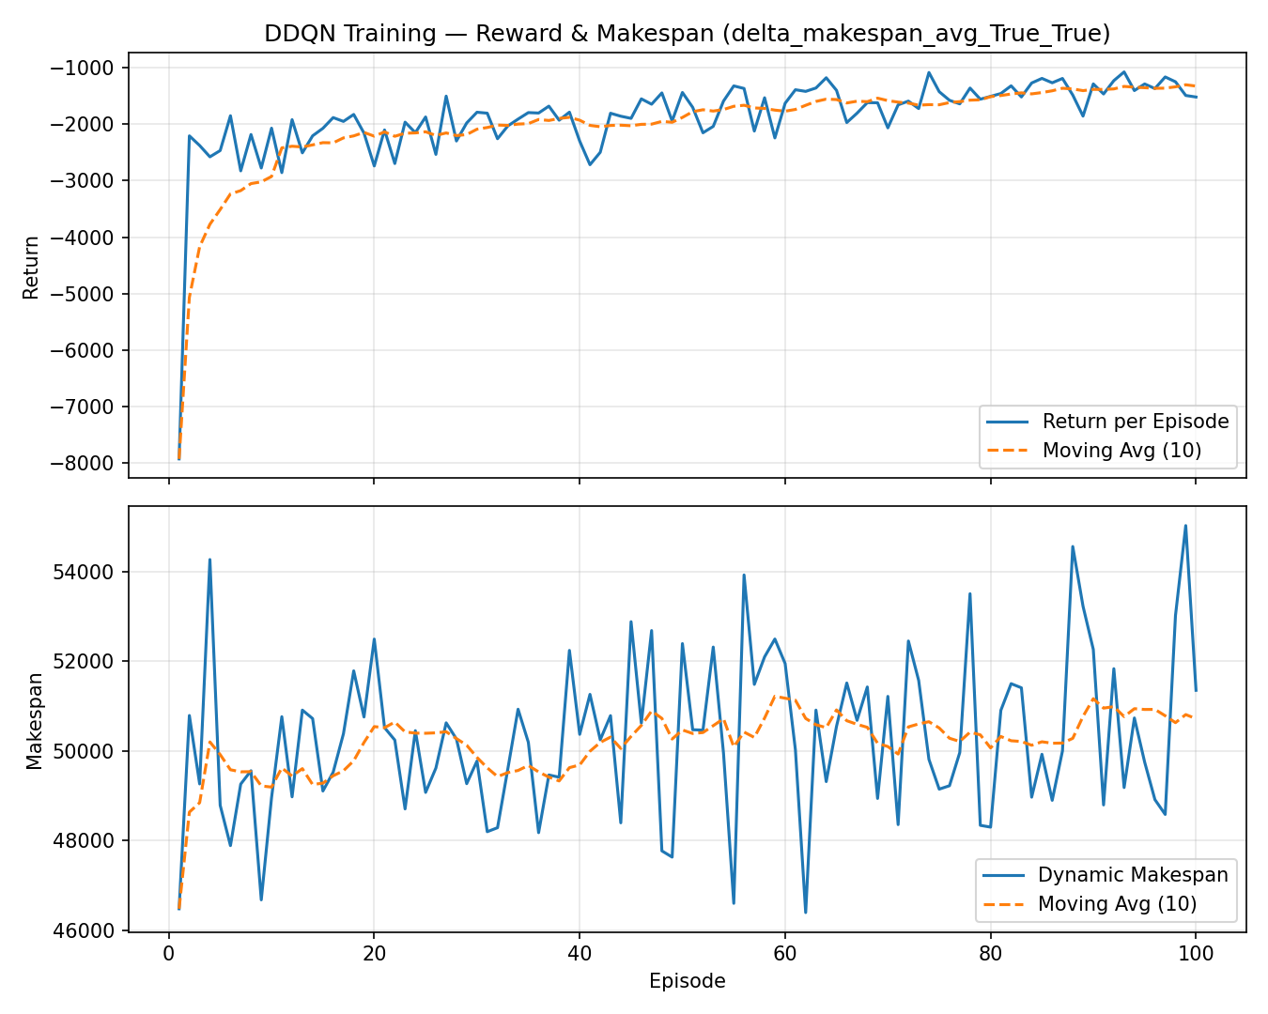
訓練結果-Makespan 變動值除以interval
終止條件N=100，選項全開
終止條件N=1000，選項全開

Slide 7
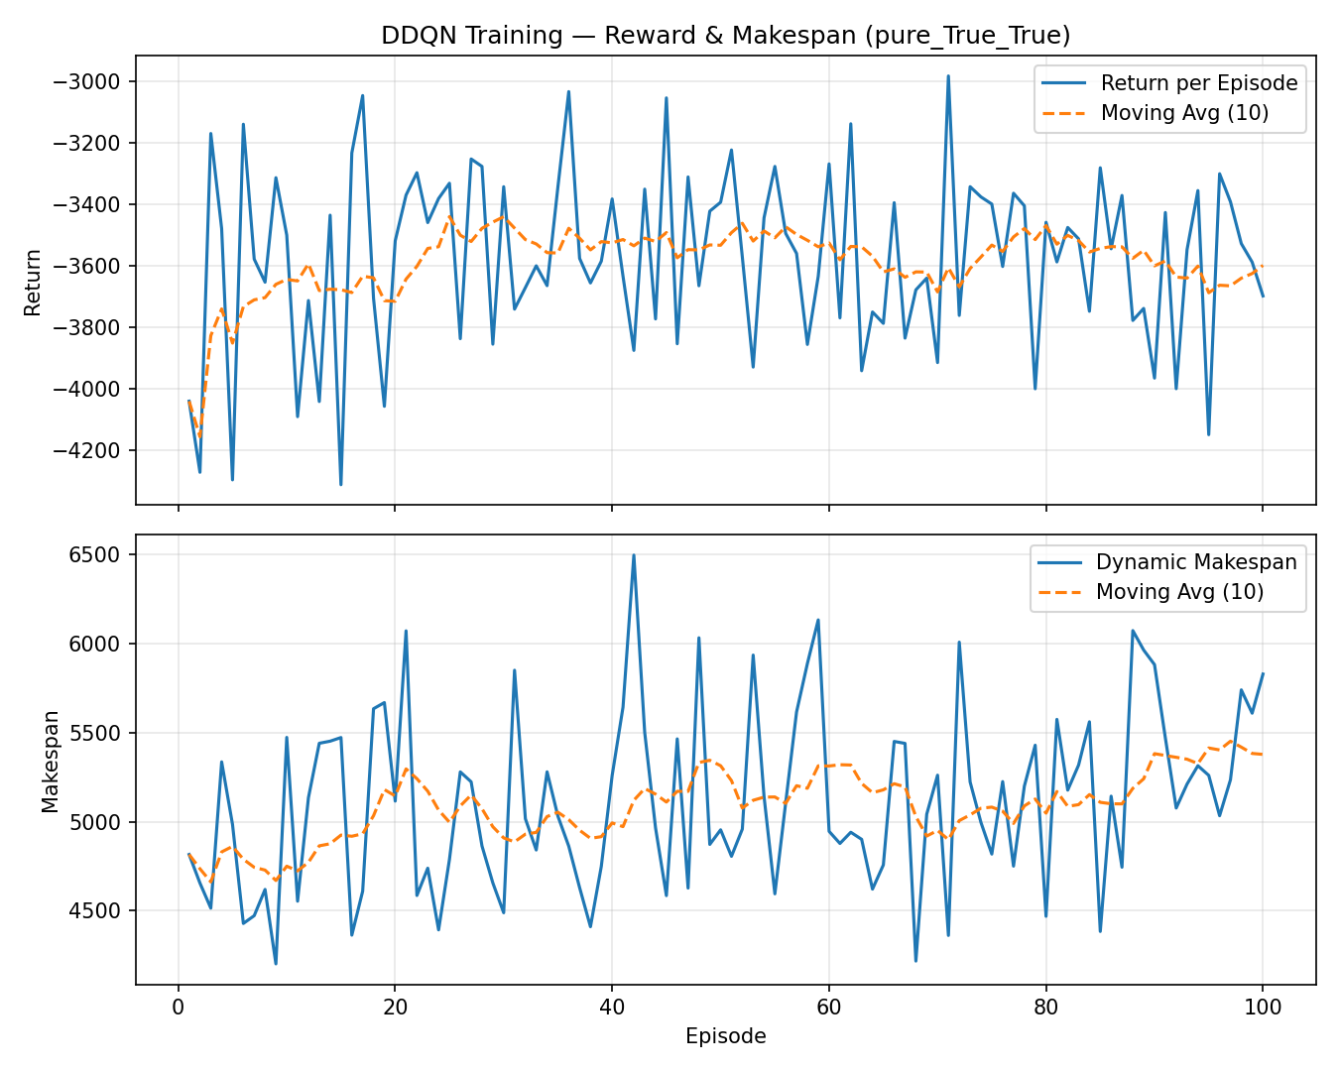
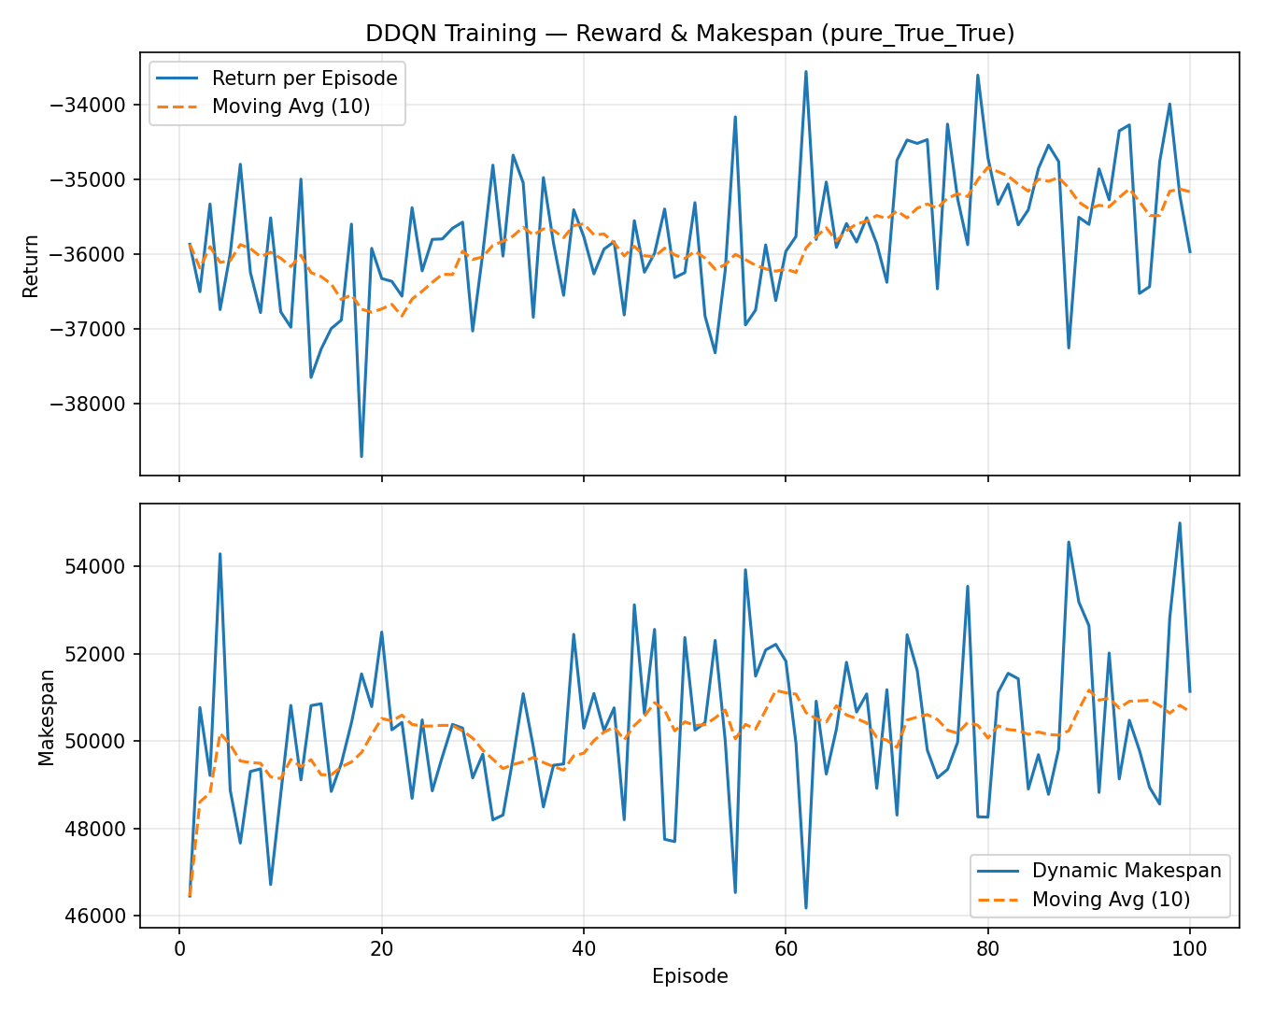
訓練結果 paper rewards
終止條件N=100，選項全開
終止條件N=1000，選項全開

Slide 8
小結
Rewards 有一個先下在上，原因不明
新增選項部分，看起來只有idle有收斂，但與Makespan不同步，可嘗試加大懲罰
在全開和只有idle的結果看起來並無差異，final penalty似乎不影響結果
目前終止條件100和1000看起來差不多
除以interval time看起來差不多
在增加懲罰後paper rewards並無好轉

Slide 9




測試結果
使用 Makespan 變動值除以interval time，終止條件100的權重測試
發現動作選擇為全部釋放， Makespan為4761
根據 Gantt chart推測，可能為模擬時間過於逼近目前makespan
而目前interval已為paper最小值了
目前 平均加工時間為50， Job平均Op數為5 ， =50， 已達5
在此環境採用paper 每 重排將會有多idle

Slide 10
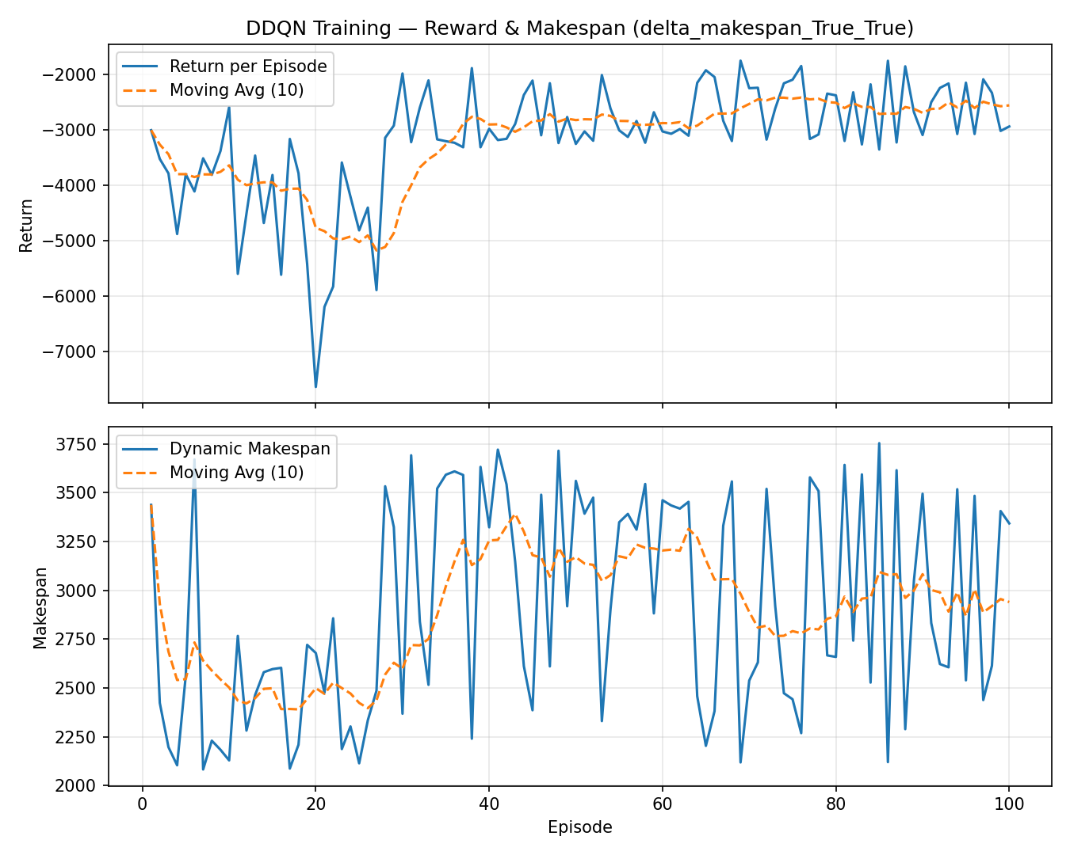
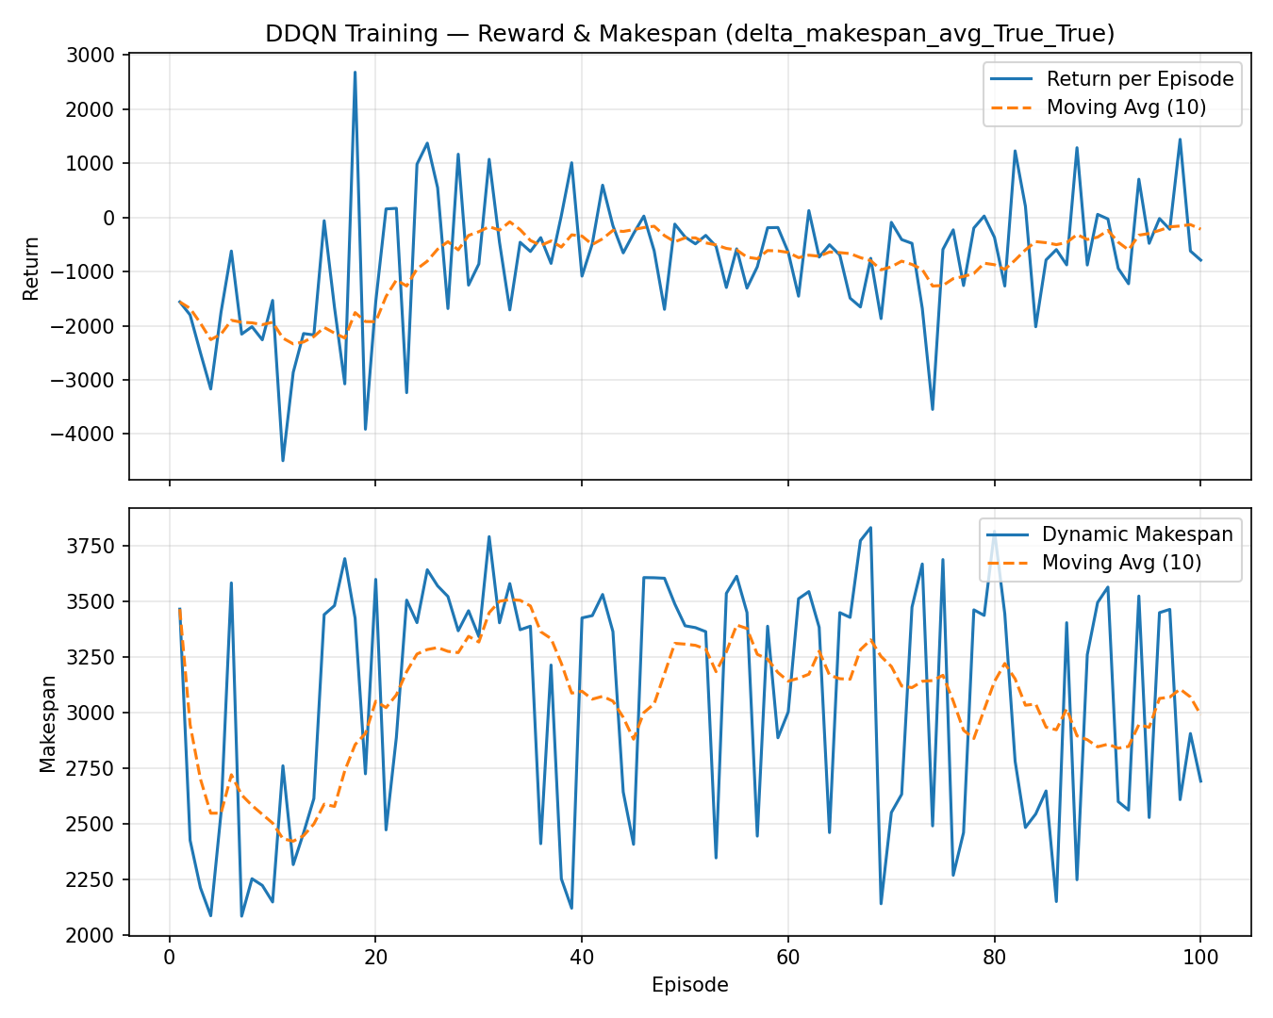
訓練結果 Makespan增加
將interval 縮短至25
Reward和Makespan還是沒有明顯相關

Slide 11
訓練結果 Makespan增加 / interval
將interval 縮短至25
Reward和Makespan還是沒有明顯相關

Slide 12
測試結果(5次之平均)
Makespan增加值
Makespan:3661.883
測試時間: 6.69
結果為 Gantt
Makespan增加值/interval
Makespan:3736.160
測試時間: 3.11
結果為 Gantt
每次放
Makespan:3452.772
測試時間:44.94
結果為 Gantt
按paper公式(每250)
Makespan:3599.200
測試時間:4.77
測試時為arrive event間隔>250時重排，並非250一到就重排
結果為 Gantt

Slide 13
目前問題
環境參數的設定需要再確定
DDQN目前與paper中固定t重排方法makespan差不多，但DDQN排程次數可較低
再Gannt上DDQN再重排前都會有一小段全idle(目前設定是兩次到達間全idle才會懲罰)，或許可再加強

Slide 14
THE END

